Slide 1
BIG DATA AS A SERVICE
CCP – CLOUD COMPUTING

Slide 2
Big Data as a Service
Quando falamos de Big Data ainda hoje o entendimento pode ser contraditório entre as empresas, apesar de já muito difundido. Os projetos de Big Data provavelmente são uns dos que mais usufruem da computação em nuvem e todas os seus benefícios e características.
A facilidade de se migrar ou implementar projetos de Big Data na nuvem, faz com que a adoção desse tipo de tecnologia seja ainda mais viável
CCP – CLOUD COMPUTING

Slide 3

BDaaS – Big Data as a Service
Benefícios
Democratização de tecnologias avançadas
Armazenamento e Disponibilidade dos dados
Custos e tempo de implementação
Facilidade de Implementação
Escalabilidade
Conectividade
CCP – CLOUD COMPUTING

Slide 4


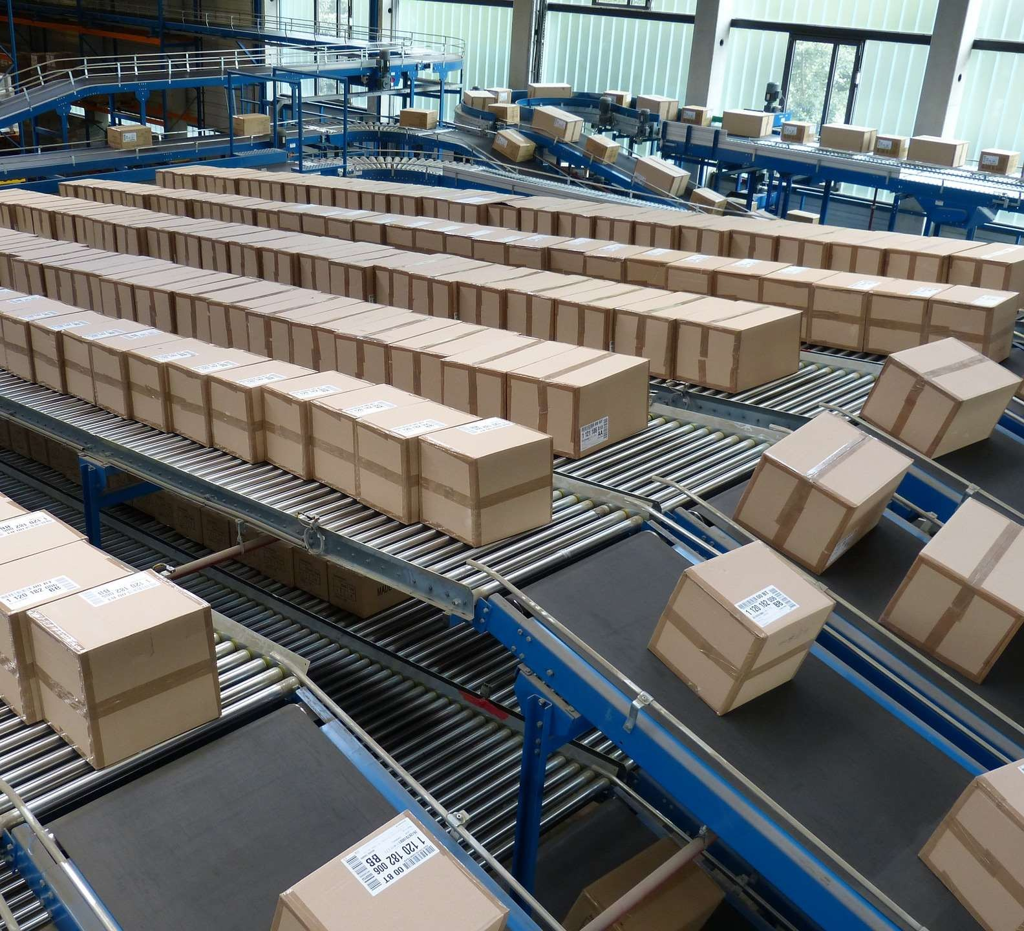

BDaaS – Big Data as a Service
Pontos Importantes – Escolha da Solução
ESTRUTURA DOS DADOS
LATÊNCIA
THROUGHPUT
PADRÕES DE ACESSO
Estruturados Semi Estruturados Não Estruturados Áudio
Imagens & Vídeos
Batch Micro Batch
Near Real Time Real Time Streaming
Vazão Mínima Vazão Máxima Vazão Sazonal
Tipo de Acesso Interface de Acesso Método de Acesso
CCP – CLOUD COMPUTING

Slide 5






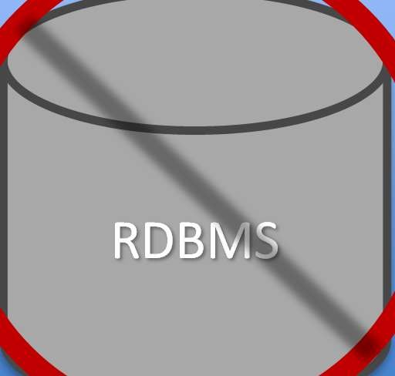

BDaaS – Big Data as a Service
Opções de Armazenamento
Camada de Aplicação
ERRO COMUM,
utilizar a mesma solução para todas as demandas
Camada de Banco de Dados e Armazenamento
Acesso Chave-Valor
Transações
Queries Complexas
RDBMS
Análise
CCP – CLOUD COMPUTING

Slide 6


BDaaS – Big Data as a Service
Opções de Armazenamento
Storage Objeto
Hadoop Distributed File System
NoSQL
BD
Colunar
Storage Logo Prazo
BD Relacional
Streaming Dados
CCP – CLOUD COMPUTING

Slide 7

BDaaS – Big Data as a Service
Data Lake
Um data lake é um repositório de dados normalmente utilizado para armazenar e analisar volumes massivos e heterogêneos de dados de forma centralizada
CCP – CLOUD COMPUTING

Slide 8



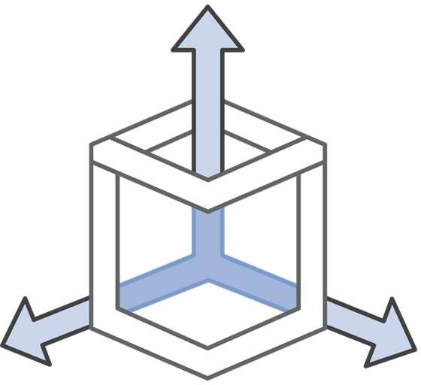
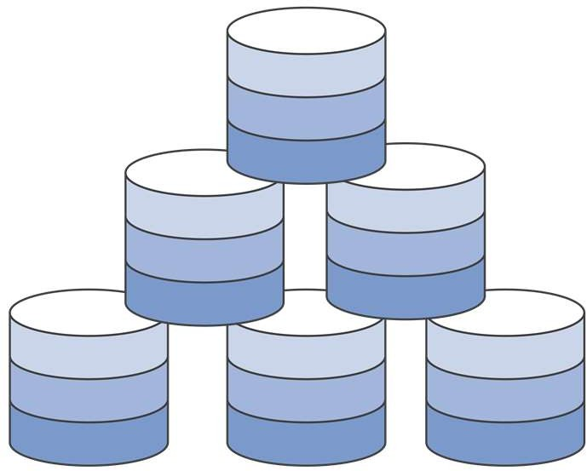
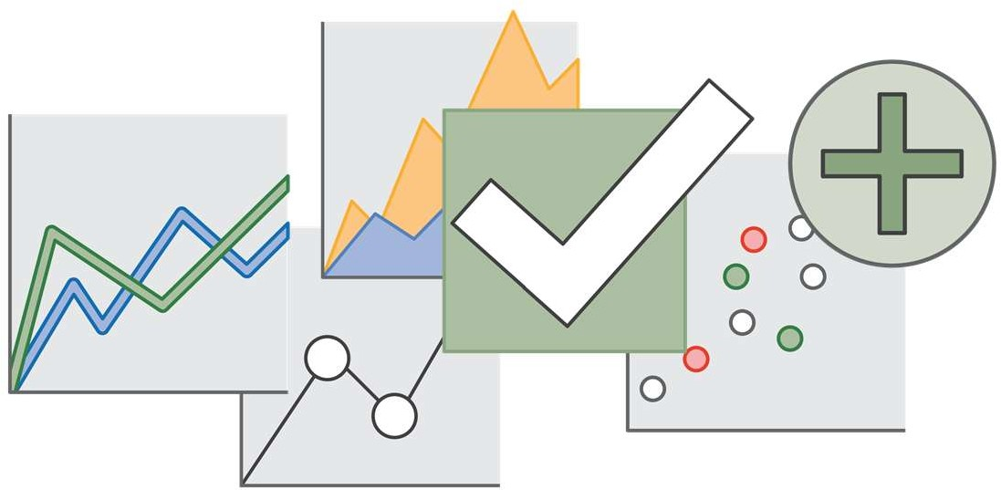
BDaaS – Big Data as a Service
Data Lake - Benefícios
Armazenar e analisar dados em um lugar centralizado
Ingestão de dados sem um esquema pré-definido
Separar o armazenamento da camada computacional
Realizar analyses ad hoc
CCP – CLOUD COMPUTING

